Slide 1


IBM Bluemix Watson API를 이용한 인공지능 영어 교사 설계 및 개발
서울과학기술대학교
SW분석 설계학과
한창민

Slide 2
목차
개요
IBM Watson 에 대해서
시스템 설계
향후 연구 계획
참고 자료

Slide 3
1. 개요
4차 산업 혁명의 핵심 기술 중 하나는 인공지능이다. 세계적인 IT 기업들은 기존의 산업에 인공지능 기술을 접목하기도 하고, 새로운 영역의 서비스와 콘텐츠를 연구·개발하고 있다.
교육 콘텐츠 영역도 많은 관심과 연구가 진행되는 분야이다. 국내의 사교육 비용 통계 조사에 따르면 영어와 수학교육에 들어가는 비용이 많은 비중을 차지한다.
통계에 따르면 사교육 비용은 매년 증가하고 있고 가구별 소득 수준이 높을수록 사교육비 지출과 참여율 또한 높았다.
영어 교육은 가구의 소득 수준에 따른 교육 수준의 양극화가 심한 과목이다. 인공지능 교육 콘텐츠 연구와 개발을 통하여 양질의 교육 콘텐츠들이 생산된다면 더 많은 사람이 교육비에 대한 부담을 줄일 수 있을 것이다.
이는 소득수준에 따른 교육 양극화를 해소하는 좋은 방법의 하나가 될 것이다.
본 연구에서는 IBM의 Watson API를 활용하여 영어 교육에 도움을 줄 수 있는 인공지능 영어교사 시스템 설계와 개발을 논의하였다. Watson은 IBM 클라우드 기반의 인공지능 플랫폼이며, 인공지능 서비스 개발에 필요한 다양한 API를 제공하고 있다.
그 중에서 STT(Speech To Text), TTS(Text To Speech), Conversation API를 결합하여 인공지능 영어교사 시스템을 설계 하였다.

Slide 4
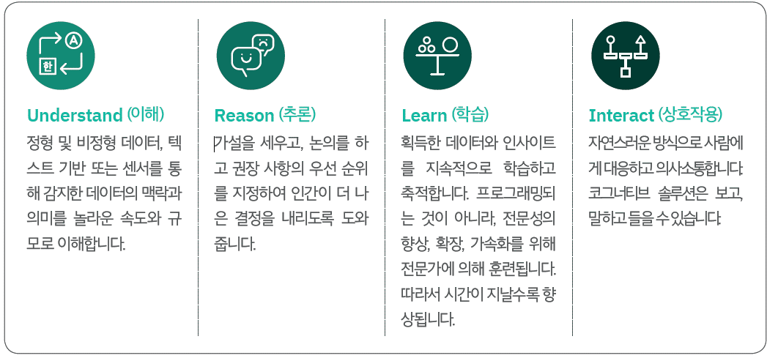
2. IBM Watson
왓슨은 정형 및 비정형 데이터를 이해하고, 가설을 세워 추론하고, 협업을 통해 학습하고,
인간과 자연스러운 방식으로 상호 작용하는 IBM의 코그너티브(Cognitive) 컴퓨팅 기술이다.

Slide 5
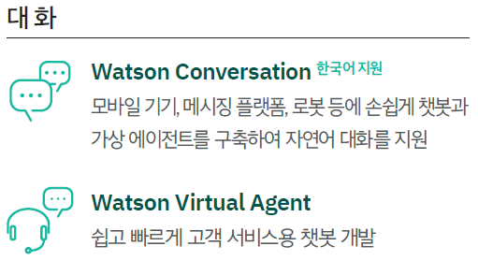
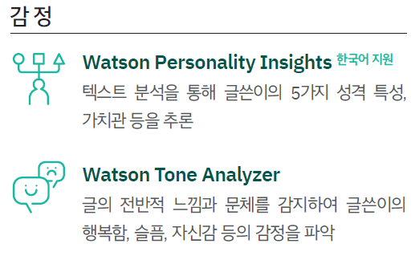
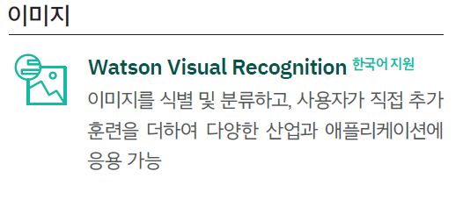
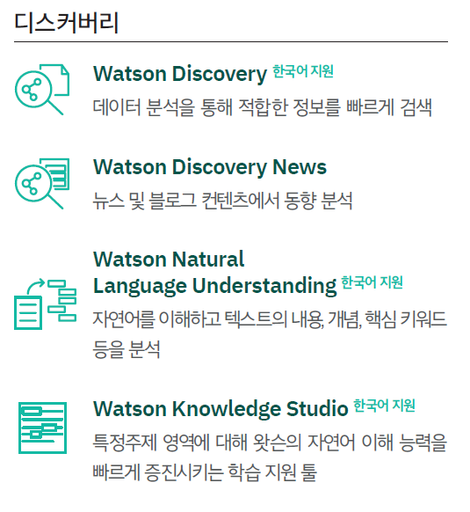
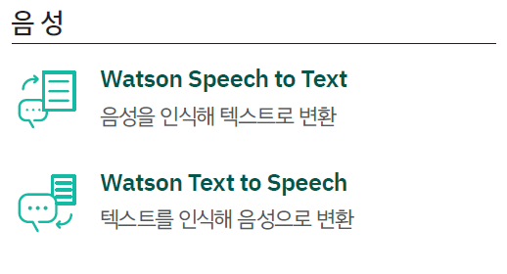
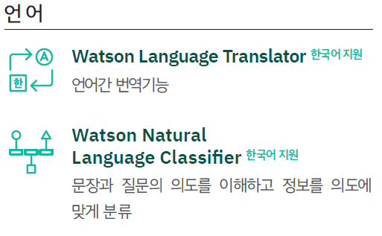
왓슨 서비스 종류
왓슨은 대화, 음성, 감정, 언어, 이미지, 디스커버리 분야의 API(Application Programming Interface) 및 제품으로 제공된다.
왓슨은 모든 서비스를 사용자화(Customization)가 가능하다. 실제 비즈니스의 문제를 해결하기 위해서는 단일 또는 복수의 API들을 결합하여 애플리케이션, 솔루션, 비즈니스에 적용할 수 있다.

Slide 6
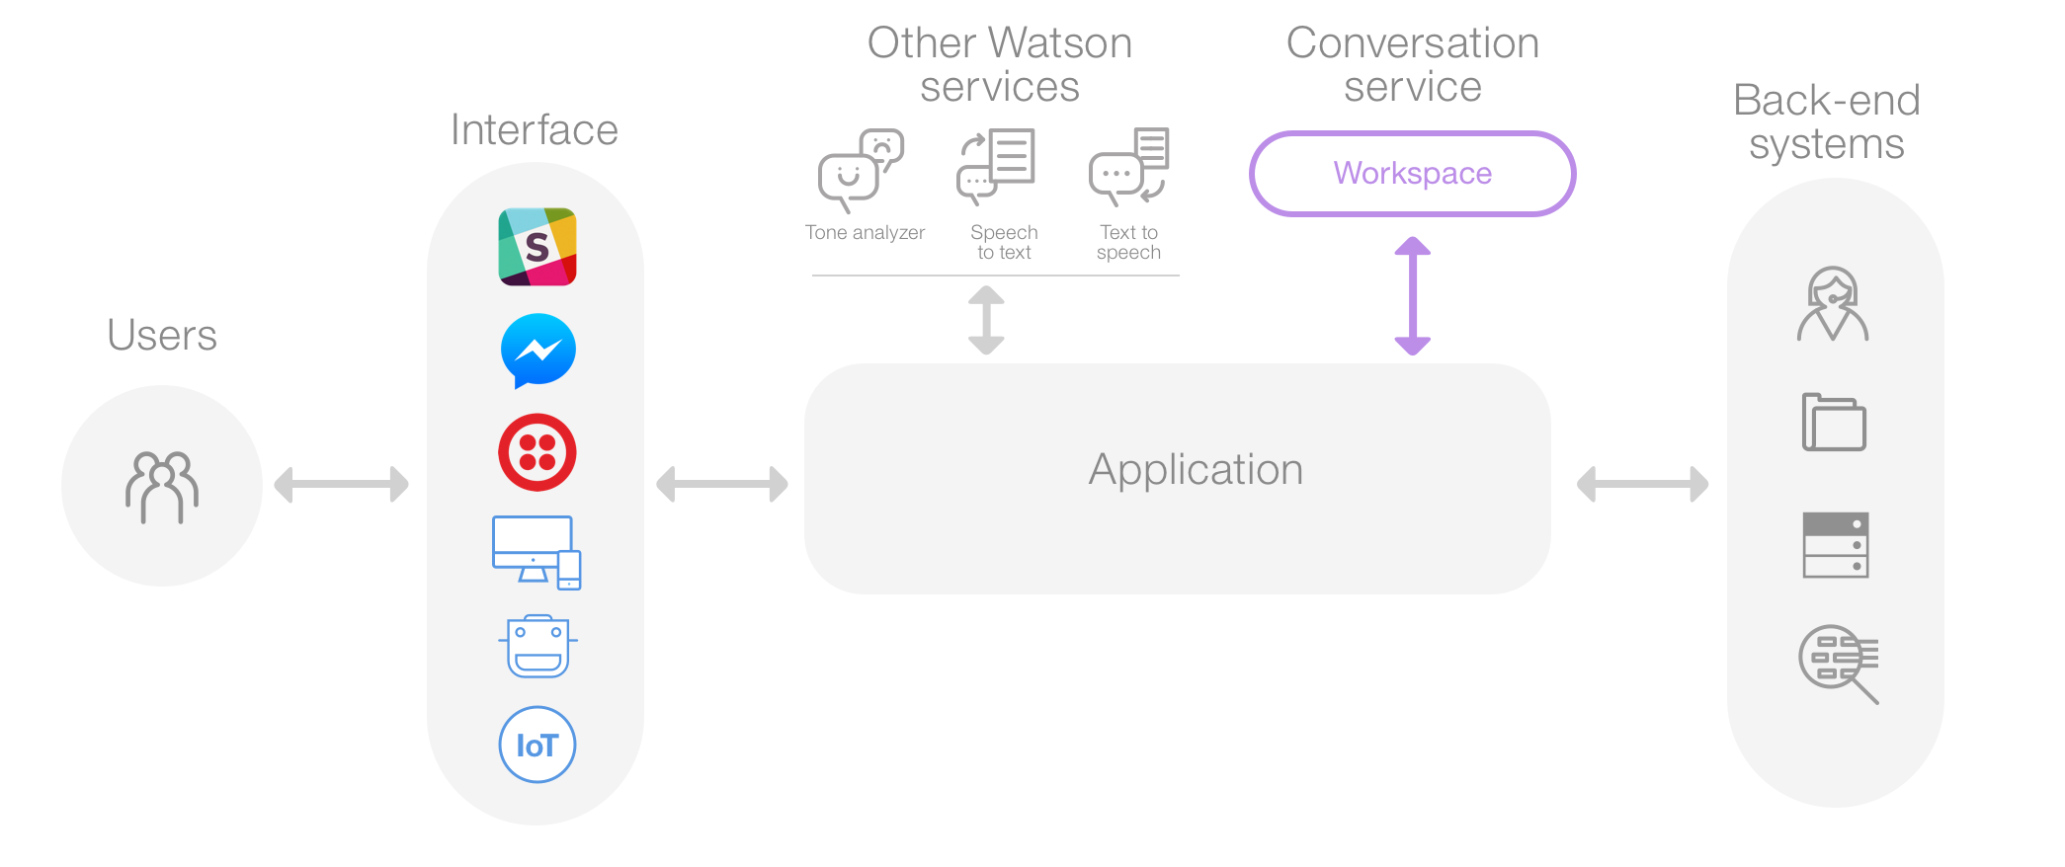
Watson Assistant (구: Watson Conversation)은 챗봇(Chat Bot) 및 가상 에이전트를 개발하여, 자연어를 이해하고 여러 언어로 사람처럼 대화하면서 고객을 응대하는 애플리케이션을 개발할 수 있는 서비스다.
<Watson Conversation 서비스 개요>
IBM Bluemix 에서 제공하는 Conversation 툴을 이용하여 Workspace 를 작성하여, 서비스를 구현할 수 있다.
Workspace는 다음과 같은 요소로 구성되어 있다.
Intent : 인텐트는 사용자의 말에서 의도를 뜻하는 요소. 사용자가 시스템에 입력하는 대화의 목적을 정의한다. 예를 들어 ‘회의실 예약’은 하나의 인텐트가 될 수 있다. 이 인텐트를 정의할 때, 다양한 예시를 정의해주는 것이 좋은데, 예를 들면 “회의실 예약 해주세요.” , “지금 빈 회의실이 있나요?” 등의 예시를 정의할 수 있다.
Entity : 엔티티는 인텐트와 관련된 용어 또는 목적어를 뜻한다. 인텐트에 대해서 구체적인 문맥을(Context) 제공하는데 필요하다. 예를 들면 회의실 예약이라는 상황에서, 회의실 엔티티에는 실재하는 회의실의 이름을 정의하면 된다. “진달래 회의실 비어 있어?” 라는 질문에 대해서 시스템은 회의실의 엔티티에 “진달래“ 라는 값을 전달 받게 된다.
Dialog : 다이얼로그는 대화의 흐름을 분기하는 것으로, 어플리케이션이 정의된 인텐트와 엔티티를 인식 했을 때 어떠한 응답을 할 것인지 정의한다. 즉 사용자가 시스템과 대화를 할 때, 이 대화의 인텐트와 엔티티를 파악한 후 어떠한 응답을 할 것인지 정의하는 요소이다.

Slide 7
3. 시스템 설계
인공지능 교사 시스템은 발음 수준 진단 및 교정 기능과 원문 이해 진단 기능으로 구성되었다.
<발음교정 프로세스>
<원문이해 프로세스>
시스템의 수준별 문장 제공
사용자의 음성 인식 (STT)
인공지능 영어교사 시스템이 인식
발음 수준 진단 및 발음 교정
사용자의 원문 학습
원문에 대한 인공지능 영어교사의 질문
사용자의 답변
인공지능 영어교사 시스템의 인지와 정답 및 오답 검증 및 피드백
발음교정 프로세스에서는 수준별 문장이 텍스트로 제공되고 사용자가 영어로 발음하면 STT(Speech to Text) 모듈로 음성을 인식하여 발음의 정확도를 진단하여 원문과 비교를 통하여 발음 교정을 한다.
원문이해 프로세스에서는 사용자가 영어 원문을 학습하고 주어진 학습 시나리오대로 인공지능이 TTS(Text to Speech) 모듈을 이용하여 문제를 읽어준다. 사용자는 영어로 답을 이야기하고 인공지능은 STT 모듈을 이용하여 답을 인지하고 주어진 시나리오의 답과 비교하여 학습 성취도를 평가한다.

Slide 8

3. 시스템 설계
<인공지능 영어교사 시스템 유스케이스>
<발음 교정 프로세스>
<원문 이해 프로세스>
발음
발음 영어 문장 관리
원문 이해 점검 시나리오 관리
문장 수준 선택
원문 이해 점검 질문 듣기
원문 보고 말하기 / 입력
원문 이해 점검 답 말하기
<User>
<Tutor>
<User>
<Tutor>
발음 정확도
원문 이해 답변 피드백
발음 교정
대화 학습

Slide 9
3. 시스템 설계
<Context Diagram>
TTS
Conversation
STT
텍스트 - > 음성
사용자 입력 데이터에 대한 응답
사용자 음성 데이터 - > 텍스트화
System
NoSQL DB
Interface
사용자 정보 저장
사용자 학습 기록 저장
수준별 영어 문장 저장
<User>
사용자 데이터 I/O
시스템 데이터 I/O
시스템 프로세스
사용자 입력에 적합한 API 와 통신
발음 비교 기능
사용자 학습 수준 판단 기능

Slide 10



3. 시스템 설계
<시스템 구성도>
<IBM Bluemix Cloud Platform>
Conversation
TTS
STT
NoSQL DB
<Interface>
Client PC
<Web Server>
마이크
발음 교정 : 원문과 사용자 입력을 비교
사용자 학습 수준 판독 알고리즘
사용자 답변에 대한 피드백
Watson API 의 I/O
음성 - > 텍스트화
텍스트 - > 음성
Conversation 출력
사용자 학습 정보 기록 (DB)
<User>
스피커

Slide 11
4. 향후 연구 과제
사용자의 학습 데이터를 바탕으로 맞춤형 학습 데이터를 제공
사용자의 수준을 반영하여 효과적인 학습 데이터를 제공하기 위한 기능을 구현
사용자의 오답에 대하여 연관 문장 및 주제에 대한 ‘학습 데이터 제공’ 기능
효과적인 교육 프로세스를 반영
영어 교수법에 대한 다양한 논문 연구를 참고하여, 효과적인 교육 프로세스를 개발
기존의 효과를 인정 받은 교육 프로세스를 도입하여, 해당 교육 프로세스 기능을 추가
모바일 디바이스 연동
모바일 디바이스의 다양한 인터페이스를 활용 할 수 있는 컨텐츠 개발
웹 서버와 연동하여 사용할 수 있는 모바일 인터페이스 개발
Watson 서비스와 연동 할 수 있는 모바일 어플리케이션 개발

Slide 12
5. 참고 자료
IBM developerWorks , “왓슨으로 쉽게 개발하는 카카오톡 챗봇” 문서
https://developer.ibm.com/kr/watson/2017/01/13/watsonchatbot-1-watson-conversation/
2. IBM Watson 공식 홈페이지
https://www.ibm.com/watson/
3. IBM REDBOOK 기술문서
http://www.redbooks.ibm.com/
4. 인공지능 기반 가상현실 활용 킬러 콘텐츠 개발 연구 : 교육, 게임, 쇼핑 콘텐츠를 중심으로
(2017, 이주희, 호서대학교, 나노바이오트로닉스학과)

